Slide 1


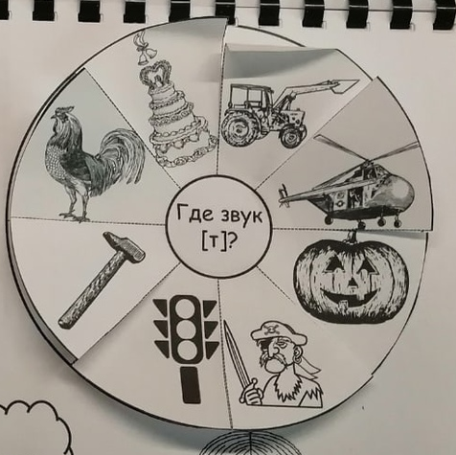

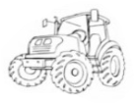






Развитие речи детей дошкольного возраста в процессе использования современных технологий, посредством метода интерактивных тетрадей
Шерстнева Надежда Николаевна

Slide 2
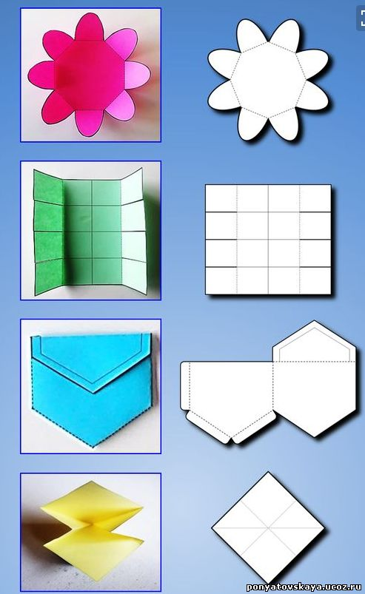
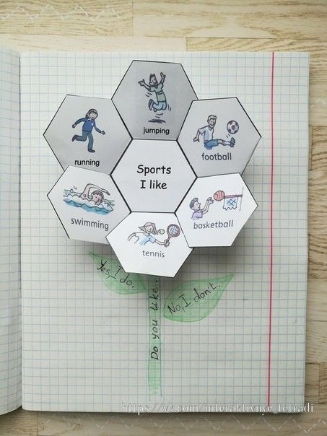
Интерактивная тетрадь - это тетрадь, содержащая в себе различные интерактивные шаблоны и элементы, направленные на изучение и закрепление информации

Slide 3

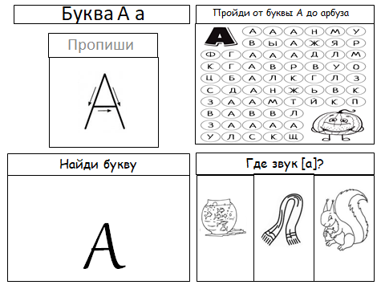
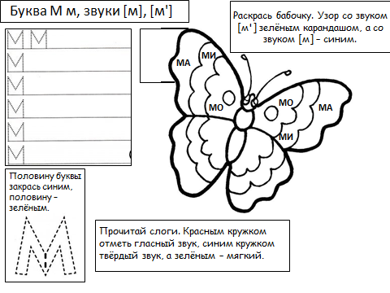
Упражнения и задания

Slide 4
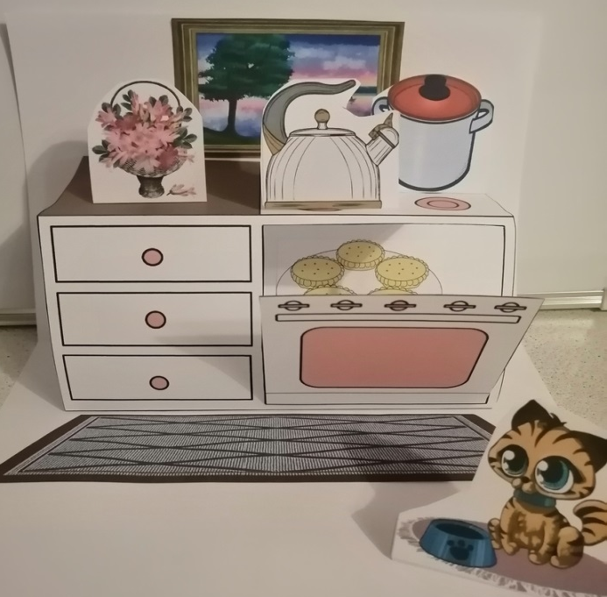
Задачи решаемые интерактивными тетрадями
Краткость и компактность изложенного материала
Систематизация полученной информации
Запоминание материала путем различных способов восприятия
Многократное повторение
Развитие мелкой моторики и
творческой активности

Slide 5

Интерактивная тетрадь отвечает требованиям ФГОС
Полифункциональна: способствует развитию творчества, воображения, мышления, логики, памяти, внимания;
Является средством художественно-эстетического развития ребенка, приобщает его к миру искусства;
Обеспечивает игровую, познавательную, исследовательскую и творческую активность дошкольников.
Вариативна (есть несколько вариантов использования каждой его части);
Структура и содержание доступны возрасту;

Slide 6
Плюсы и минусы работы с интерактивными тетрадями в ДОО
ПЛЮСЫ | МИНУСЫ
Повышение интереса к предмету, рост мотивации | Подготовка шаблонов - это затратное дело по времени и материалам
Простор для фантазии в оформлении тетради и страниц, творческий процесс | Количество детей в группе (на большое количество приходится слишком много распечатанного материала)
Помогает разнообразить даже самую скучную тему и научить простому способу запоминания
Передовая методика в работе воспитателя; соответствует ФГОС

Slide 7
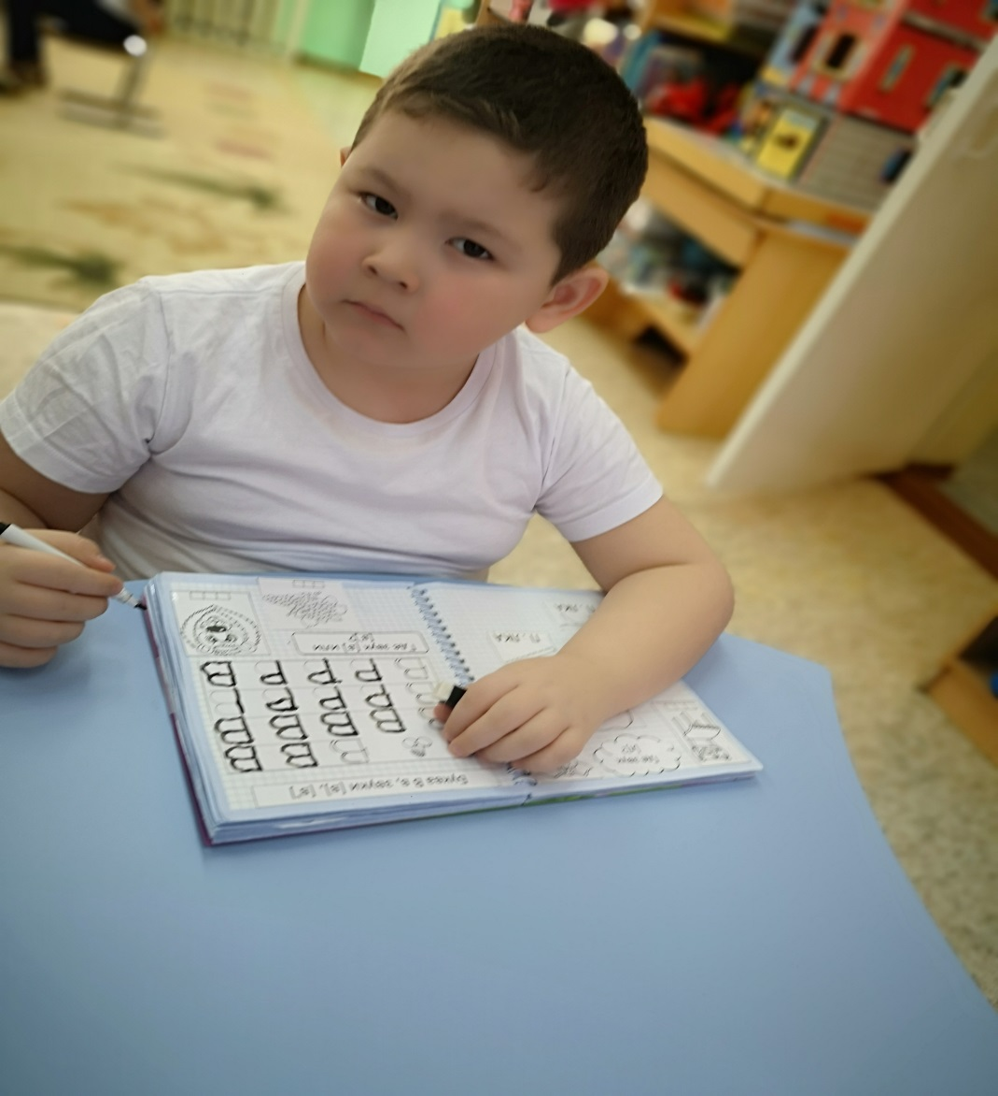
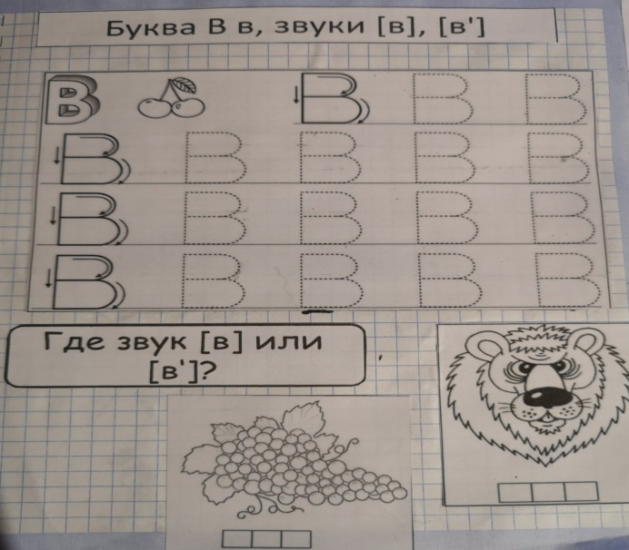
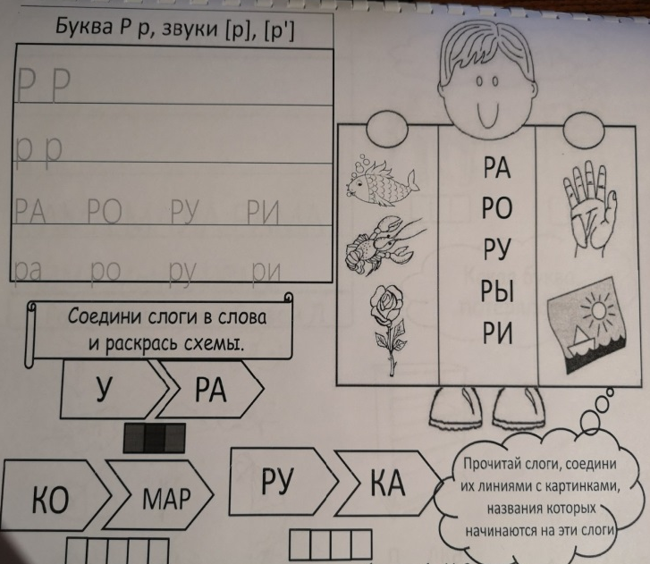
Практика использования интерактивных тетрадей в ДОУ

Slide 8


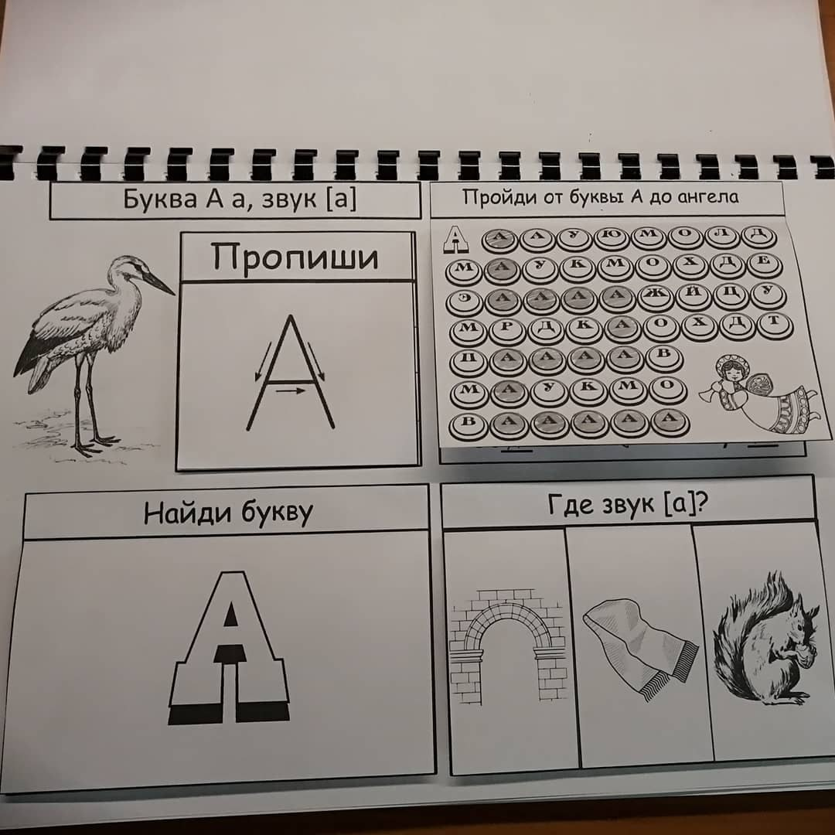
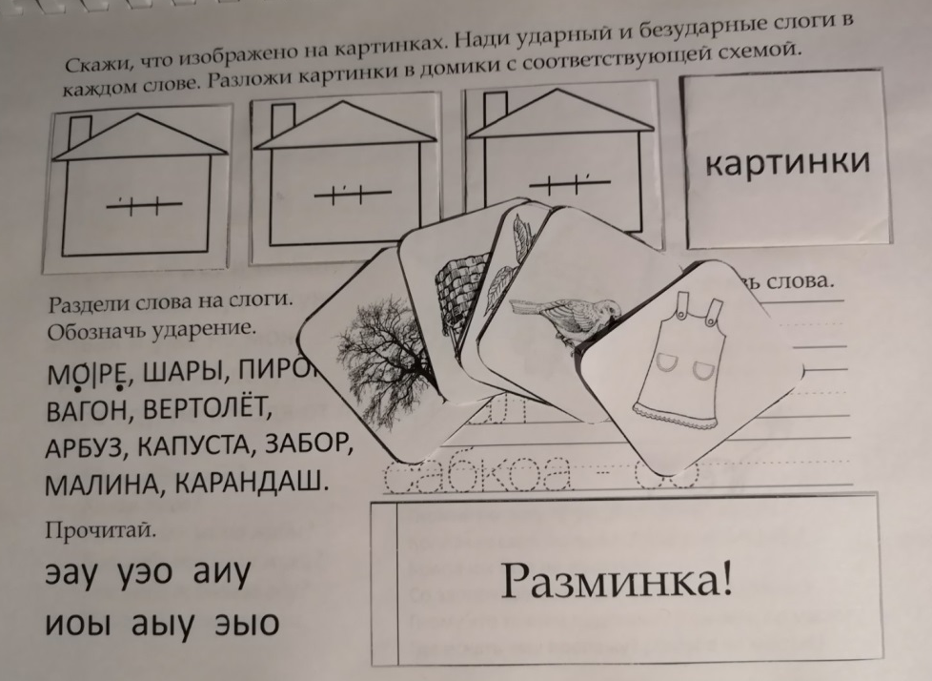

Slide 9
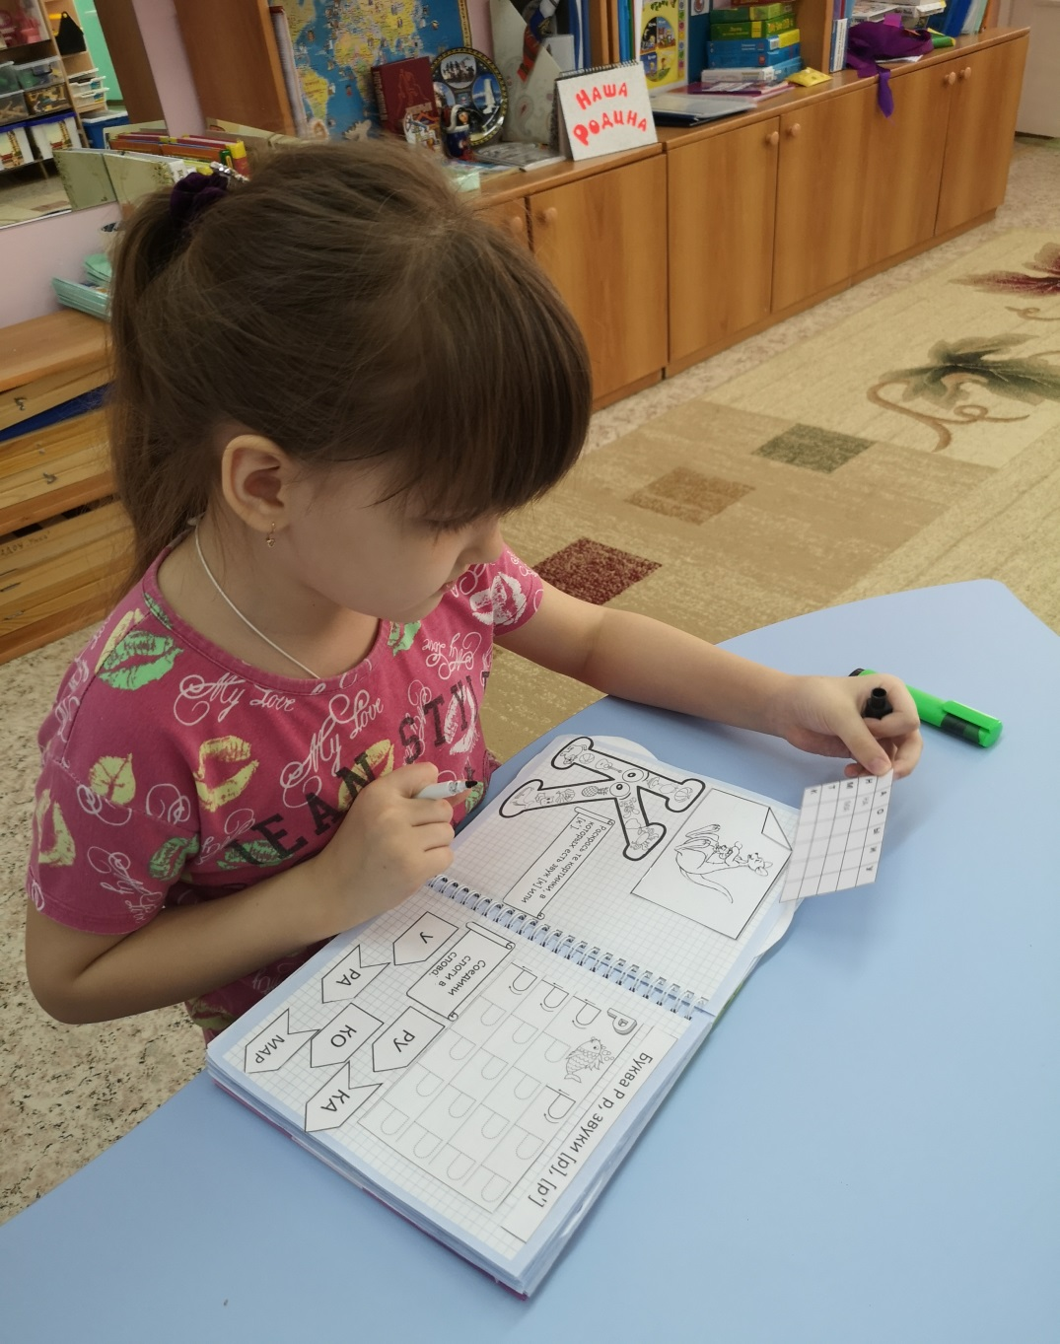
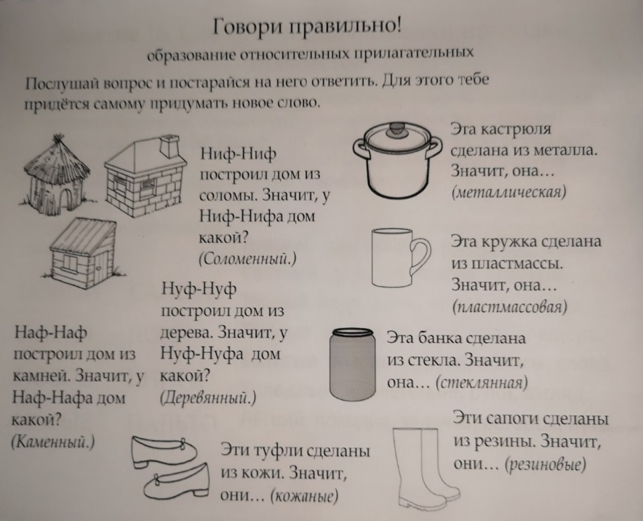
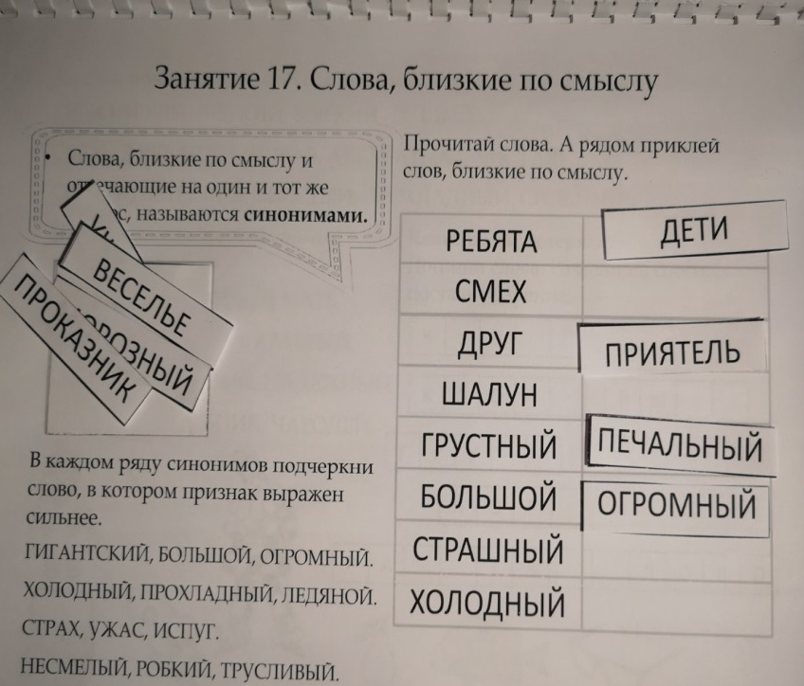

Slide 10


